Slide 1
Domain Name System

Slide 2
DNS
Ça sert à quoi ?
Comment ça marche ?

Slide 3
Plan
1 - Introduction
2 - Les noms de domaine
3 - Le protocole DNS
4 - Les enregistrements
5 - Enregistrer un nom de domaine
6 - Outils

Slide 4
Introduction

Slide 5
Introduction
Humain vs ordinateur
Le problème
Pour pouvoir communiquer sur un réseau (IP), il est nécessaire de connaître l'adresse IP du destinataire d'un message.
Les adresses IP sont des séquences binaires (32 ou 128 bits).
Elles disposent d'une notation standard les rendant plus facile à manipuler…
… Néanmoins, il reste difficile de les manipuler au quotidien et surtout de s'en souvenir.
En revanche, il est aisé de retenir des noms textuels

Slide 6
Introduction
Un système de correspondances
Nommer les machines
Pour pouvoir utiliser des noms à la place des adresses
=> système de correspondances
Ce système doit pouvoir faire correspondre à des noms d'hôtes (hostname) leur adresse IP
Ce système est apparu très tôt dans l'histoire d'Internet et était historiquement géré à la main !

Slide 7
Introduction
HOSTS.TXT
Le fichier des noms
Dès les débuts du réseau qui deviendra internet, un fichier texte contenant des adresses IP et les noms de machine correspondants est apparu.
Il est standardisé par la RFC 608 de 1974.
Ce fichier était maintenu par le NIC (Network Information Center) et copié sur chaque machine via transfert de fichier (FTP).
L'augmentation rapide du nombre d'hôtes sur ce qui allait devenir Internet a rendu cette gestion obsolète

Slide 8
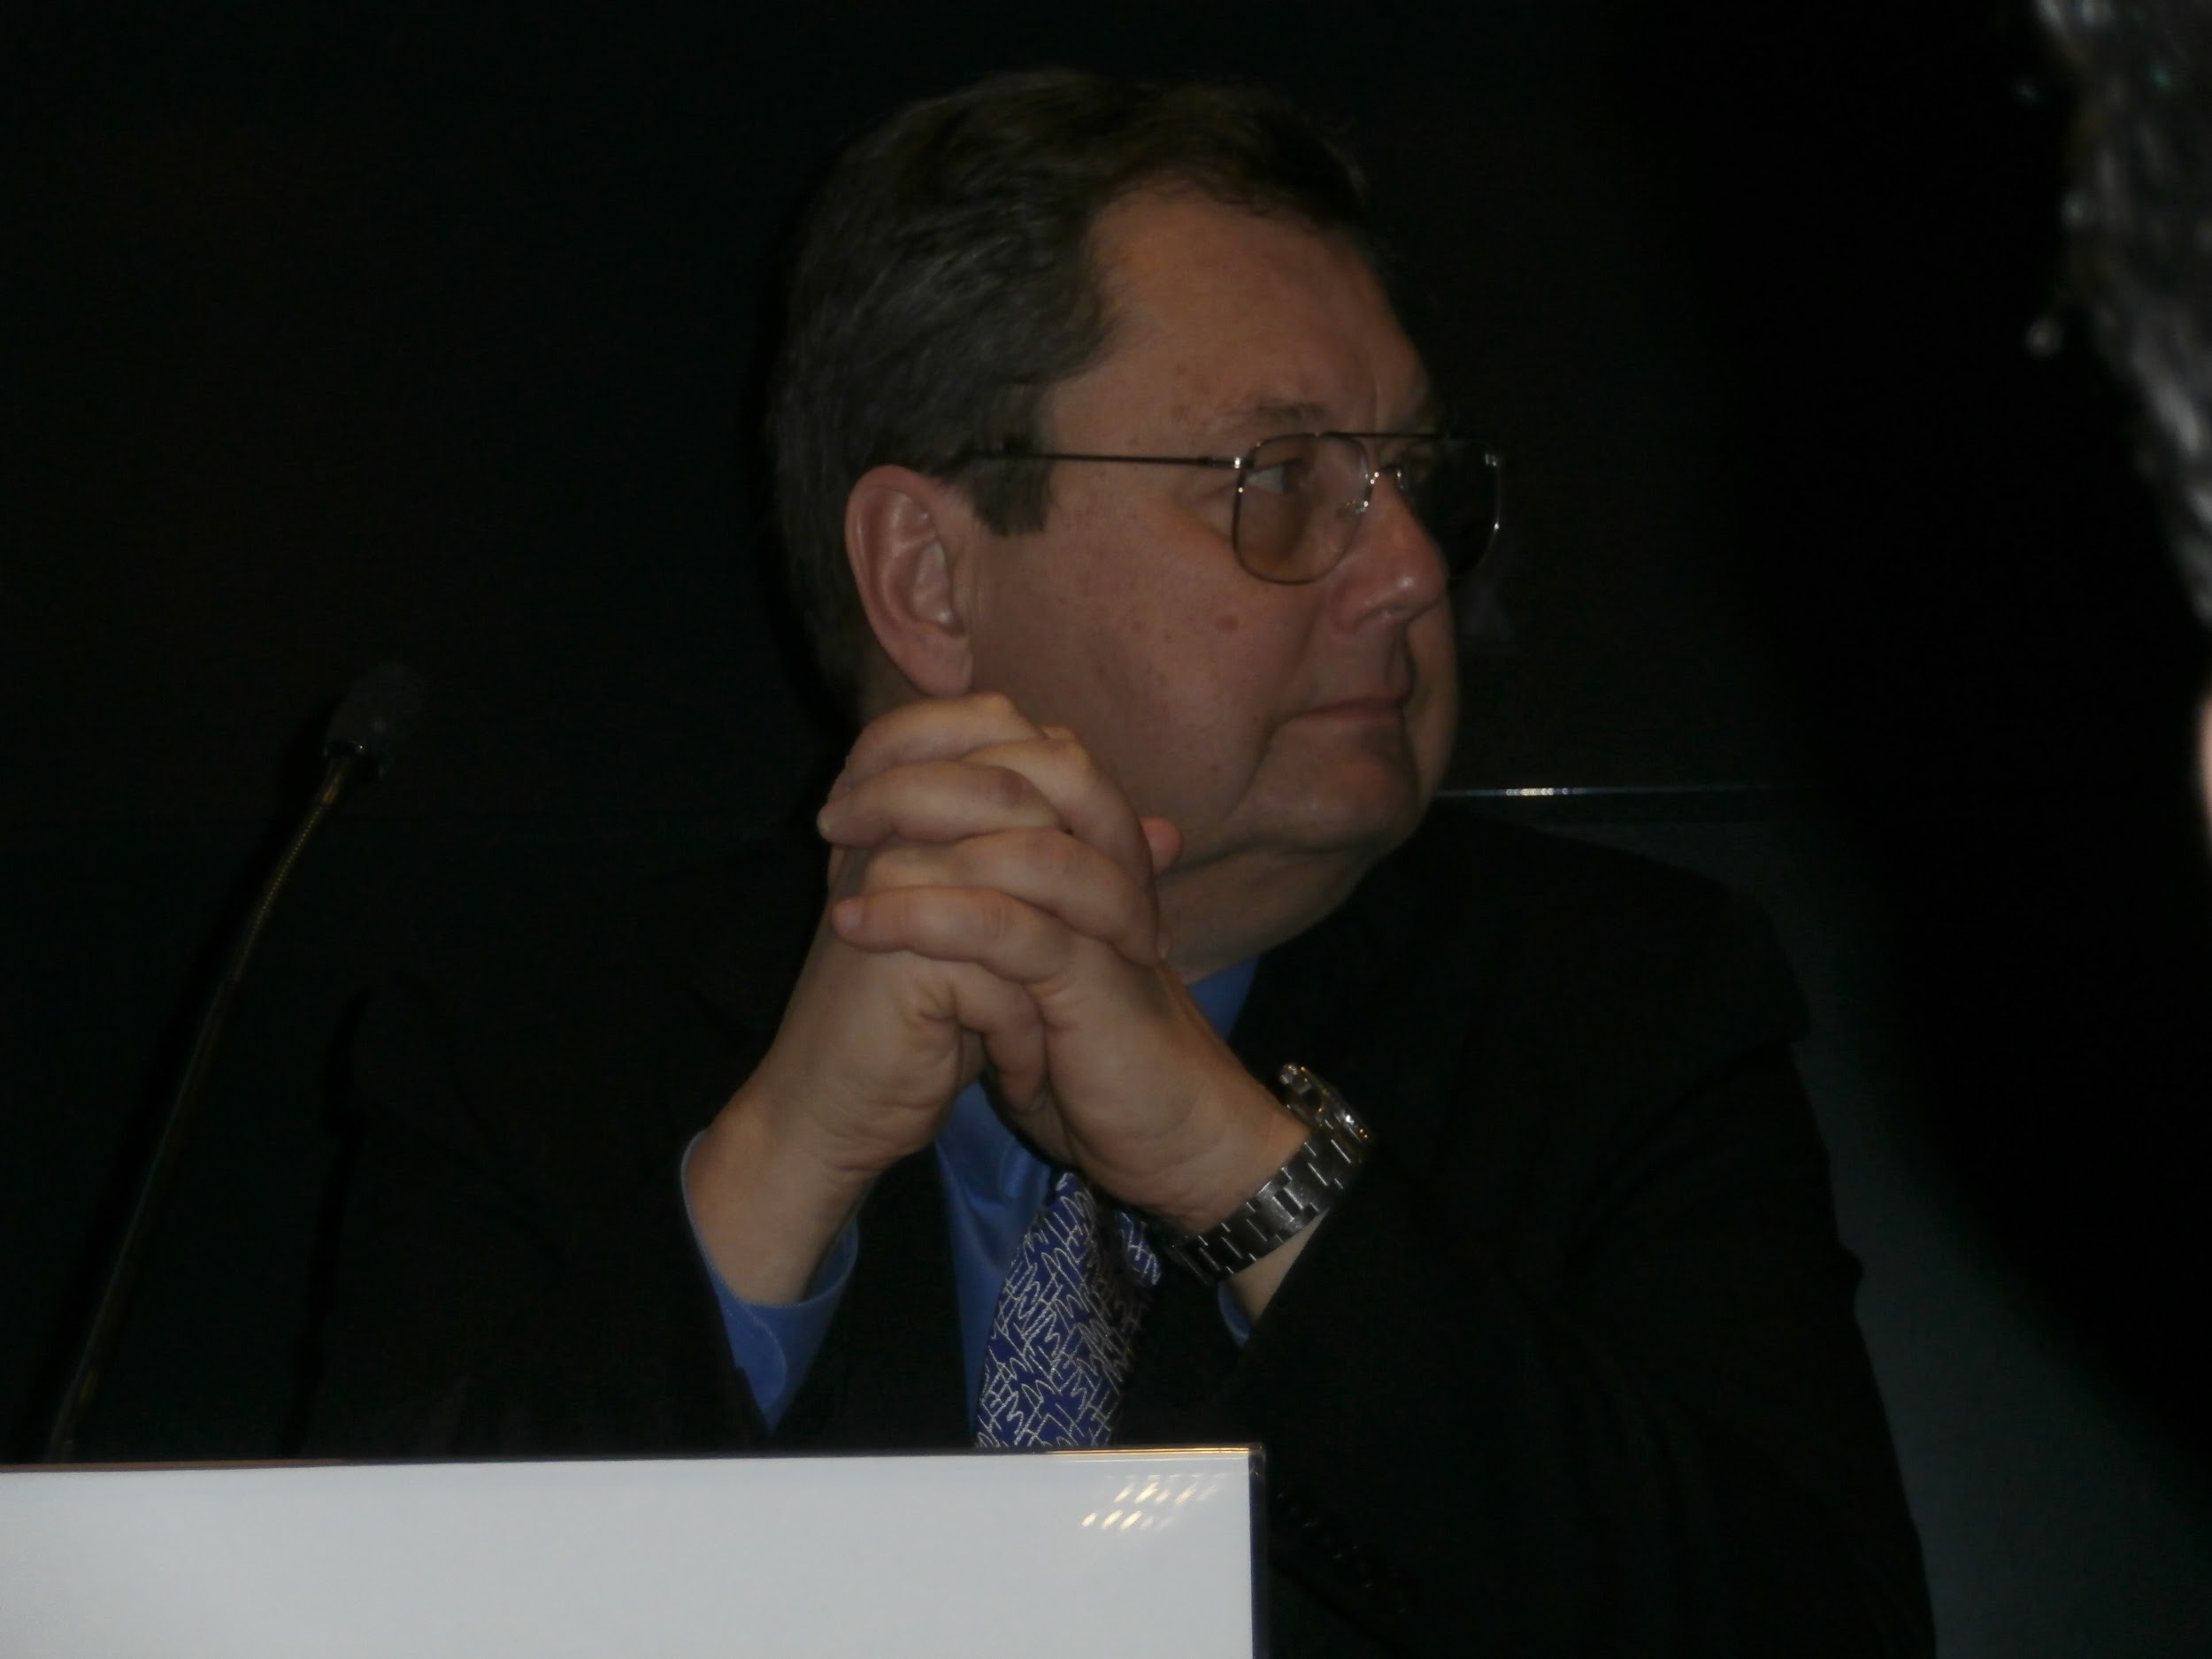
Introduction
DNS
Le système de noms de domaine
Le système des noms de domaine (Domain Name System - DNS) a vu le jour au NIC pour permettre de répondre à cet enjeu majeur.
Il a été standardisé dans les RFC 882 et 883 en 1983 par Paul V. Mockapetris
Aujourd'hui, il s'appuie sur les RFC 1034 et 1035, toujours valables à ce jour, mais complétées de nombreuses autres

Slide 9
Introduction
Idée générale
C'est quoi DNS ?
DNS est :
une base de données répartie et décentralisée
=> robustesse et passage à l'échelle
une technologie d'infrastructure
=> invisible pour l'utilisateur
un ensemble de noms de domaine auxquels sont associées des données

Slide 10
Les noms de domaine

Slide 11
Les noms de domaine
Une définition
C'est quoi un nom de domaine
Un nom de domaine est :
Un identifiant (unique) textuel non sensible à la casse
Composite suivant une structure hiérarchique arborescente
Un domaine peut contenir des sous-domaines
Chaque domaine appartient à un domaine parent sauf la racine
Désigne un ensemble de ressources Internet
Assimilable à l'identité d'une personne/structure/ressource sur Internet
Plus stable que les adresses
Au choix => vecteur d'image

Slide 12
Les noms de domaine
Arborescence
Structure des noms de domaine
Racine
Racine appelée point .
TLD (Top Level Domain)
et ainsi de suite
séparé par des points .
FQDN (Fully Qualified Domain Name)
point final souvent omis
FR
ORG
香港
COM
gouv
WikipediA
wildcodeschool
ecologie
fr
www
odyssey
www
Notes:
香港 est la version sinogrammes de .hk le tld pour Honk-Kong

Slide 13
Les noms de domaine
Les composants
Y a quoi dedans ?
Les composants d'un nom de domaine (label)
En nombre quelconque (mais en avoir un seul est compliqué - TLD - donc en général au moins 2)
peuvent utiliser un jeu de caractères étendus - Internationalized domain name (IDN)
63 caractères max - l'ensemble d'un nom de domaine : 255 max

Slide 14
Les noms de domaine
Des exemples
Quelques noms de domaine
odyssey.wildcodeschool.com.
www.wildcodeschool.com
fr.wikipedia.org
नेपाल.icom.museum
ietf.org
dany.wilder.name.fr
tssr.pro

Slide 15
Le protocole DNS

Slide 16
Le protocole DNS
La communication DNS
Base du protocole
DNS est un protocole client-serveur de niveau applicatif (couche 7)
UDP (en général) ou TCP - port 53 (DNS over TLS : port 853)
En général : une requête, une réponse puis fin de communication
Différents types de serveurs :
Serveurs faisant autorité (authoritative server)
Résolveurs (resolver) ou serveur DNS récursif (“serveur de cache DNS”)

Slide 17
Le protocole DNS
La résolution de nom
Un schéma
Serveur DNS racine
2. odyssey.wildcodeschool.com ?
Adresse de odyssey.wildcodeschool.com ?
3. NS de .com
1. odyssey.wildcodeschool.com ?
Serveur DNS de .com
Stub resolver
(lib sur l'os)
Résolveur
4. odyssey.wildcodeschool.com ?
8. 2a00:1450:4007:815::2013
5. NS de wildcodeschool.com
6. odyssey.wildcodeschool.com ?
Serveur DNS de wildcodeschool.com
7. 2a00:1450:4007:815::2013
Client
FAI ou LAN
Internet

Slide 18
Le protocole DNS
Les serveurs faisant autorité
La source de vérité
Serveur faisant autorité :
Serveur contenant les informations pour une (ou plusieurs) zone(s)
zone = partie de l'arborescence des noms de domaine
En général plusieurs serveurs pour une même zone (tolérance de panne)
Primaire et secondaires
Synchronisation (Transfert de zone) via DNS
Plusieurs solutions logicielles : NSD, Knot, BIND, PowerDNS, Microsoft DNS

Slide 19
Le protocole DNS
Les serveurs racines
Le départ
La racine est gérée par l'ICANN et est hébergée sur 13 domaines administrés par 12 organisations (dont le RIPE NCC - K et l'ICANN directement - L)
<lettre>.root-servers.net ou <lettre> = [a-m]
Ils gèrent une zone contenant les TLD et sont censés être connus par tous les résolveurs (leurs adresses IP).
En réalité il y a bien plus de 13 serveurs, notamment via anycast, réparti sur l'ensemble de la planète (+ de 130 sites)
Plus d'info : Serveur racine du DNS (WikipediA)

Slide 20
Le protocole DNS
Les résolveurs
Relai et mémoire
Ces serveurs ne contiennent à l'initialisation que les 13 root-servers
Ces serveurs récursifs interrogent les serveurs faisant autorité pour obtenir l'information demandée par le client.
En général, ils mettent en place du cache (enregistrement des réponses)
Ces informations doivent être temporaire (TTL - Time To Live)
Ce sont ces serveurs que les clients interrogent.
Ils sont en général chez les FAI ou sur un réseau privé et dédiés à un usage interne.
Logiciels serveur récursif : Unbound, BIND, PowerDNS, Microsoft DNS

Slide 21
Le protocole DNS
Les résolveurs publiques
DNS publique ?
Certains résolveurs ne sont pas privés et sont accessibles à tous.
Quelques exemples :
quad9 (Suisse) : 9.9.9.9 ou 149.112.112.112 / 2620:fe::fe ou 2620:fe::9
Cloudflare (US) : 1.1.1.1 ou 1.0.0.1 / 2606:4700:4700::1111 ou 2606:4700:4700::1001
Google (US) : 8.8.8.8 ou 8.8.4.4 / 2001:4860:4860::8888 ou 2001:4860:4860::8844
FDN (FR) : 80.67.169.12 ou 80.67.169.40 / 2001:910:800::12 ou 2001:910:800::40

Slide 22
Le protocole DNS
Stub resolver (DNS local)
La résolution DNS en local
Un résolveur minimum (stub resolver) :
ne gère pas la partie récursive des requêtes consistant à demander successivement à différents serveurs faisant autorité en commençant par la racine
gère (en général) un cache pour économiser les requêtes
doit connaître l'adresse d'au moins un résolveur récursif pour transmettre les requêtes
est en général intégré au système d'exploitation (ex. : systemd-resolved)

Slide 23
Le protocole DNS
Configuration DNS d'un hôte
Et sur un client ?
La configuration réseau d'une machine indique au moins une (mais en général plusieurs) adresse(s) de résolveur(s) DNS.
Ces informations sont en général fournies par DHCP
Quand une application veut accéder à une information DNS (par exemple récupérer l'adresse via le nom)
Elle questionne le stub resolver du système (la libc, par exemple)
Regarde dans son cache et dans le fichier hosts (/etc/hosts sous Unix)
Si absent s'adresse à un résolveur récursif de sa config (puis un autre jusqu'à obtenir une réponse)

Slide 24
Les enregistrements

Slide 25
Les enregistrements
Les enregistrements DNS
Pas que des adresses IP
DNS associe à un nom de domaine des Resource Record (RR)
Il existe de nombreux types d'enregistrements (une liste sur WikipediA).
Par exemple :
A : une ou plusieurs adresses IPv4
AAAA : une ou plusieurs adresses IPv6
NS : serveur faisant autorité sur ce domaine
CNAME : le nom canonique d'un alias
SOA : serveur primaire d'une zone
PTR : pour la résolution inverse
MX : nom du serveur de courrier du domaine
Ces RR ont un TTL (Time To Live) : temps maximum de validité dans un cache
Notes:
PTR ????

Slide 26
Les enregistrements
La résolution inverse
Dans l'autre sens
Pour récupérer le nom de domaine d'une adresse IP :
Résolution inverse
Pseudo domain .in-addr.arpa (IPv4) ou ip6.arpa (IPv6)
Inversant le sens de l'adresse IP (sens d'un nom de domaine)
Découpe par octet et notation décimal (v4)
Découpe par chiffre hexa (v6)
Nécessaire pour les adresses publiques
Stockée dans des enregistrements PTR
Ex : 155.146.67.172.in-addr.arpa
b.9.2.9.3.4.C.1.0.0.0.0.0.0.0.0.0.0.0.0.0.0.0.0.0.0.0.0.0.0.0.0.2.3.0.2.3.0.0.7.4.6.0.6.2.ip6.arpa

Slide 27
Les enregistrements
DNS round-robin
Le tourniquet
On peut associer plusieurs adresses à un nom de domaine
Technique de partage de charge
À chaque requête : la réponse est différente
Le serveur fait tourner les adresses

Slide 28
Enregistrer un nom de domaine

Slide 29
Enregistrer un nom de domaine
Racine et TLD
Comment tout ça est géré ?
La racine DNS est gérée par l'ICANN (via sa composante IANA)
C'est à la racine qu'on doit enregistrer les TLD.
Longtemps la liste des TLD a été très limitée :
Domaines de premier niveau nationaux (ccTLD - Country Code Top Level Domain)
Quelques domaines génériques ouverts (gTLD) : com, org, net, info
Domaines commandités, réservé à des activitées particulières : edu, gov, mil
Le domaine technique spécial .arpa (zone de résolution inverse) et quelques domaines réservés : example, invalid, localhost, test
Depuis 2012 de nombreux autres TLD ont vu le jour et sont enregistré à l'iana

Slide 30
Enregistrer un nom de domaine
Registre de noms de domaine
Comment tout ça est géré ?
Un registre de nom de domaine désigne :
la base des informations sur un domaine (domain name registry)
l'organisme en charge de sa gestion (registry operator) parfois aussi appelé un NIC (Network Information Center)
L'IANA gère la racine et délègue la gestion des sous domaines (par exemple les TLD) à d'autres organismes : registre pour ce domaine
Par exemple : l'AFNIC est le registre de .fr. (mais aussi .pm. .re. .tf. .wf. et .yt.)
Notes:
.pm. : Saint-Pierre-et-Miquelon
.re. : La Réunion
.tf. : Terres australes et antarctiques françaises
.wf. : Wallis-et-Futuna
.yt. : Mayotte

Slide 31
Enregistrer un nom de domaine
Bureau d'enregistrement
À qui m'adresser
Un bureau d'enregistrement est chargé par un registre de la relation avec les clients voulant réserver un nom de domaine.
Parfois, le bureau d'enregistrement peut aussi héberger votre zone DNS sur ses serveurs (Hébergeur DNS).
Sinon, il doit indiquer l'adresse de vos serveurs (NS) pour le domaine que vous réserver
Ex : OVH, Gandi… (383 accrédités par l'AFNIC)

Slide 32
Outils

Slide 33
Outils
dig
Interroger DNS
dig (Domain Information Groper) est une commande Unix pour interroger des serveurs DNS qui fait partie de la suite BIND
dig est en général préféré à nslookup ou host car offrant plus de fonctionnalité
Sur Windows seul nslookup est disponible par défaut

Slide 34
Conclusion
Fonctionnement général de DNS
Nom de domaine
Serveur faisant autorité
Résolveur DNS
Resource Records

